Slide 1

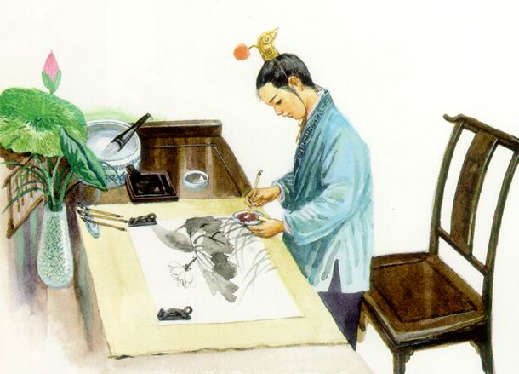
苏教版 五年级 语文 上册 第七组
少年王冕

Slide 2

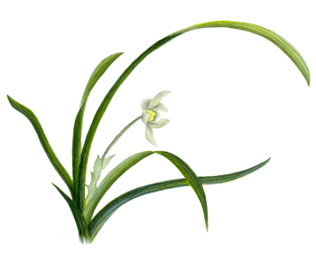
“孩子呀，不是我要耽误你。这几
年年成不好，只靠我做些针线活儿挣的
这点钱，实在供不起你读书。如今只好
让你到隔壁人家去放牛。”

Slide 3
“娘，我在学堂里也闷得慌，不如帮人
家放牛，心里倒快活些。这样可以贴补些家
用，还能带几本书去读呢。”

Slide 4
“孩子呀，不是我要耽误你。这几年年成不好，只靠我做些针线活儿挣的这点钱，实在供不起你读书。如今只好让你到隔壁人家去放牛。”
“娘，我在学堂里也闷得慌，不如帮人家放牛，心里倒快活些。这样可以贴补些家用，还能带几本书去读呢。”

Slide 5
王冕一一答应，母亲含着眼泪回去了。

Slide 6
从此，王冕白天在秦家放牛，晚上回家陪伴
母亲。遇上秦家煮些腌鱼腊肉，他总舍不得吃，用
荷叶包了回家孝敬母亲。

Slide 7
每天给的点心钱，他也舍不得花，积攒
一两个月，便偷空来到村学堂，从书贩子那
里买几本旧书。白天牛吃饱了，王冕就坐在
柳树阴下看书。

Slide 8
从此，王冕白天在秦家放牛，晚上回
家陪伴母亲。遇上秦家煮些腌鱼腊肉，他
总舍不得吃，用荷叶包了回家孝敬母亲。
每天给的点心钱，他也舍不得花，积攒一
两个月，便偷空来到村学堂，从书贩子那
里买几本旧书。白天牛吃饱了，王冕就坐
在柳树阴下看书。

Slide 9
一阵大雨过后，天空中黑云边上镶着白云。阳光透出来了，照得湖水通红。山上青一块，紫一块；山下树木葱茏，青翠欲滴。树枝像水洗过一般，绿得尤其可爱。湖里有十来枝荷花，花苞上雨水点点，荷叶上水珠晶莹透亮。
一

Slide 10
一阵大雨过后，天空中黑云边上镶着白云。阳光透出来了，照得湖水通红。山上青一块，紫一块；山下树木葱茏，青翠欲滴。树枝像水洗过一般，绿得尤其可爱。湖里有十来枝荷花，花苞上雨水点点，荷叶上水珠晶莹透亮。

Slide 11
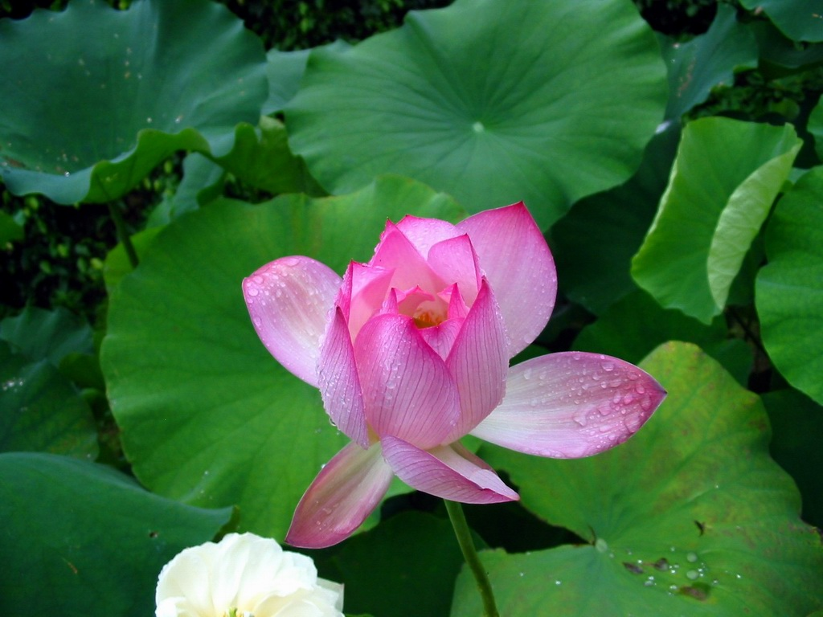

Slide 12
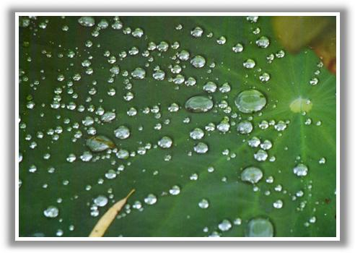

Slide 13
一阵大雨过后，天空中黑云边上镶着白云。阳光透出来了，照得湖水通红。山上青一块，紫一块；山下树木葱茏，青翠欲滴。树枝像水洗过一般，绿得尤其可爱。湖里有十来枝荷花，花苞上雨水点点，荷叶上水珠晶莹透亮。

Slide 14

“古人说：‘人在画图中’，真是一点不错。可惜这里没有一个画工，把这荷花画下来。”
“天下哪有学不会的事？我何不自己画几笔？”

Slide 15
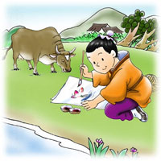
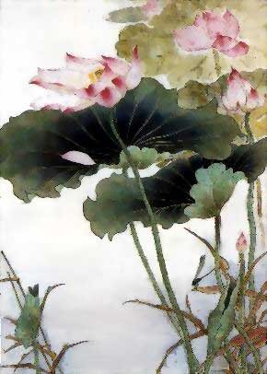
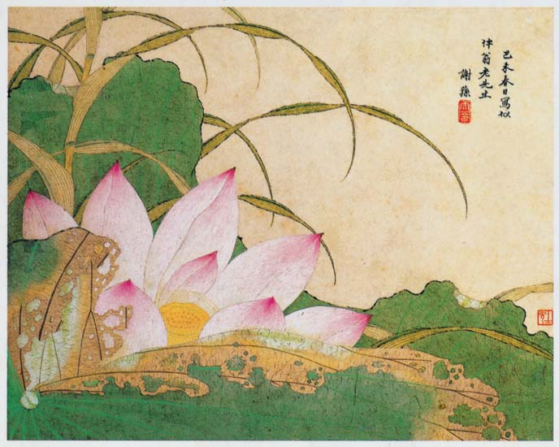

Slide 16
说话练习
联系自己的经验,展开想象说一说：
王冕练习画画非常刻苦。____________________________________________________________________________________________。

Slide 17
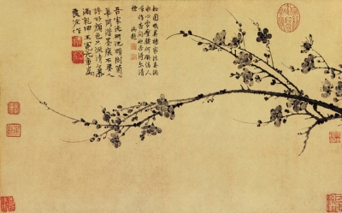
只留清气满乾坤。
不要人夸颜色好，
朵朵花开淡墨痕。
吾家洗砚池头树，
墨
梅
王冕

Slide 18
课外作业:
少年王冕的成功，真是富有传奇色彩！你想了解中年王冕、老年王冕吗？课后阅读《儒林外史》部分，做些文字摘抄。

Slide 19
再见！

